Slide 1

SUSTAV ZA NADZOR VOZAČA
LUKA ŠAŠKO
PATRIK OCELIĆ

Slide 2

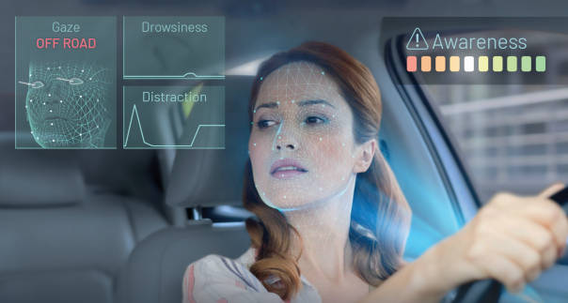
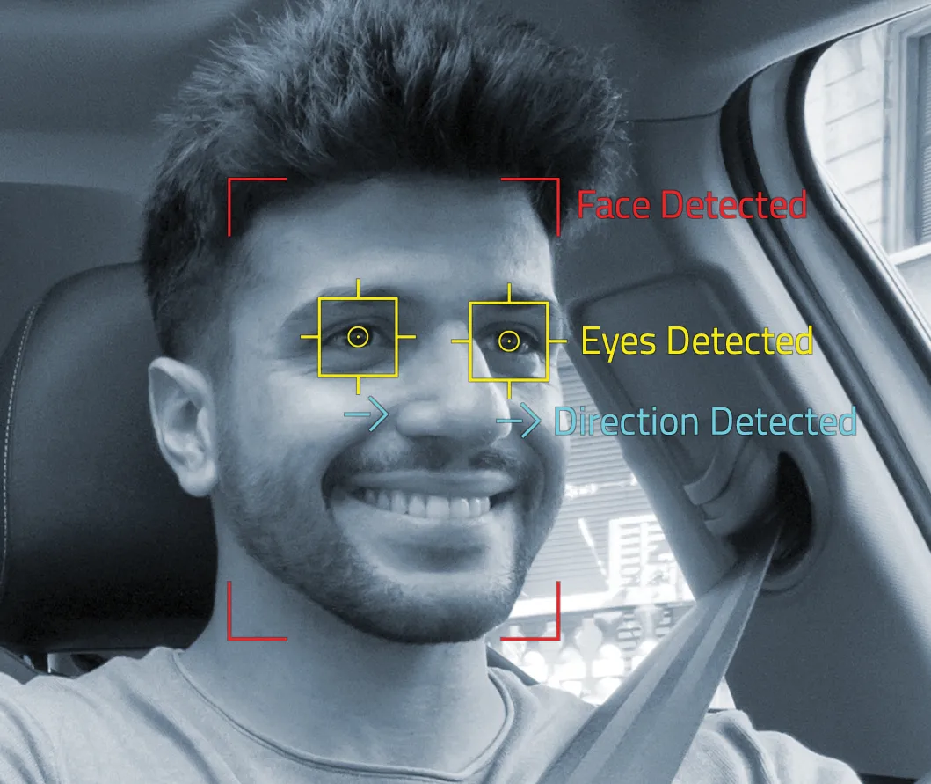
CILJ PROJEKTA
razviti sustav za praćenje vozača pomoću kamere
detektirati umor, pospanost i distrakciju
svijest o povećanju broja prometnih nesreća

Slide 3






Opis sustava
Korištene tehnologije i biblioteke:
OpenCV
Streamlit
NumPy
Dlib
Pygame
Os

Slide 4
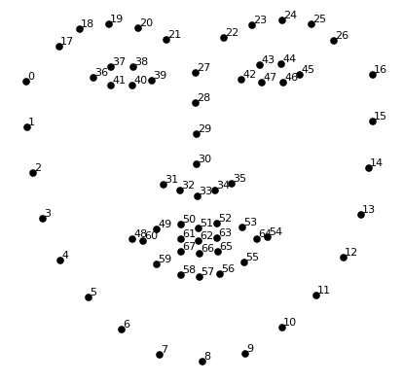
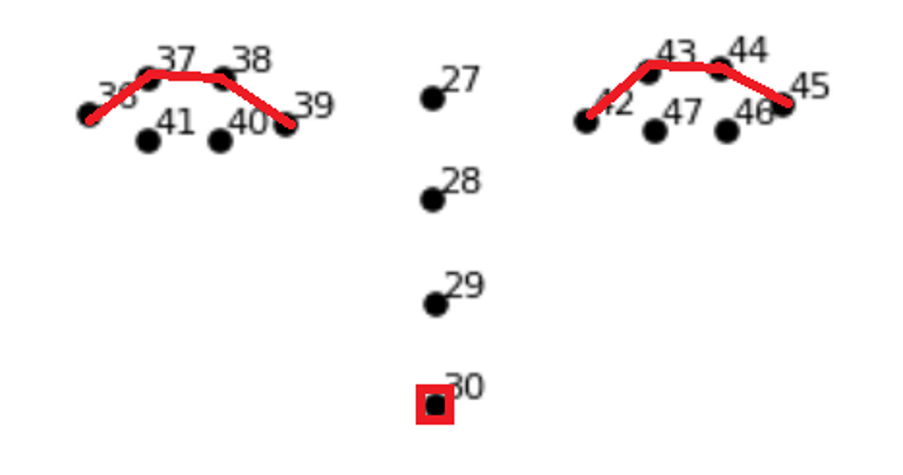
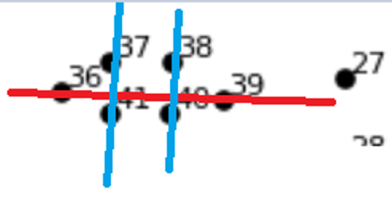
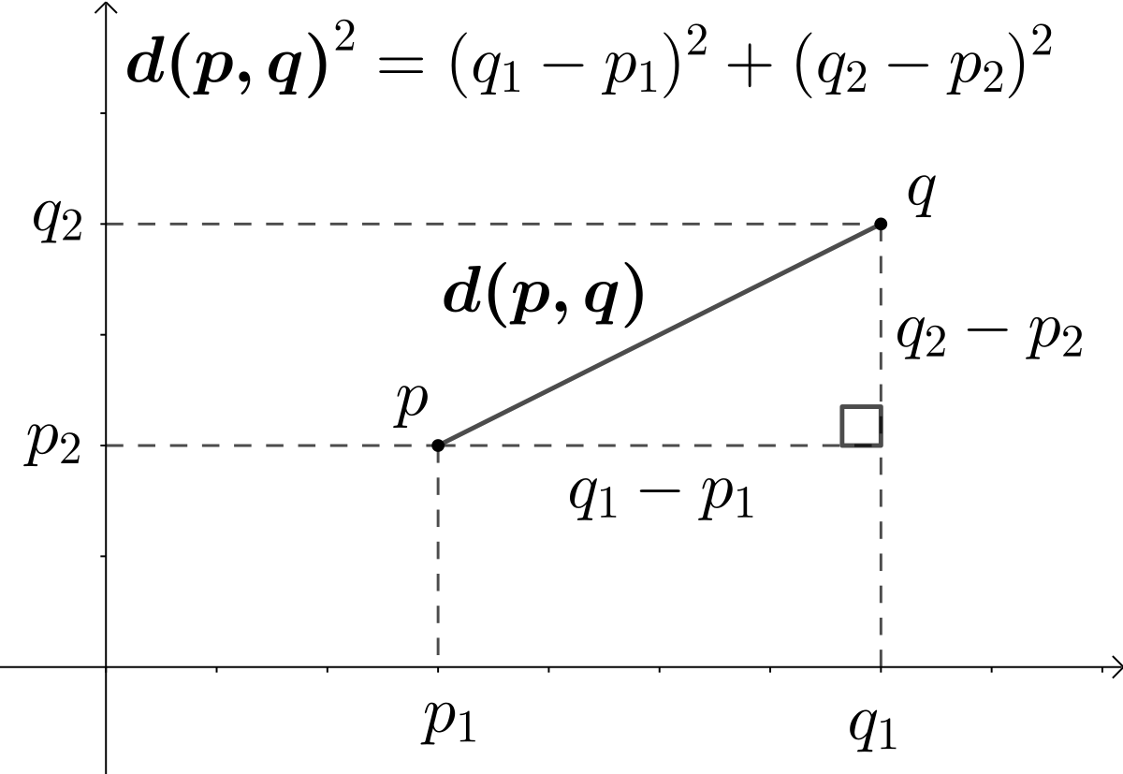
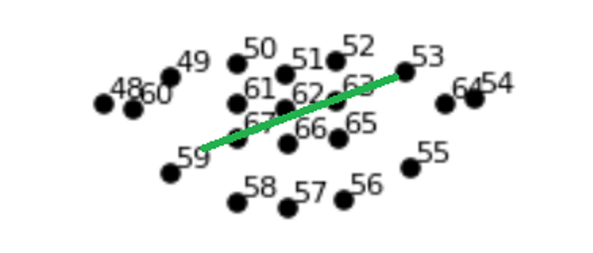
Metode
detekcija lica i ključnih točaka
računanje euklidske udaljenosti
prepoznavanje treptanja
prepoznavanje zijevanja
određivanje smjera gledanja

Slide 5
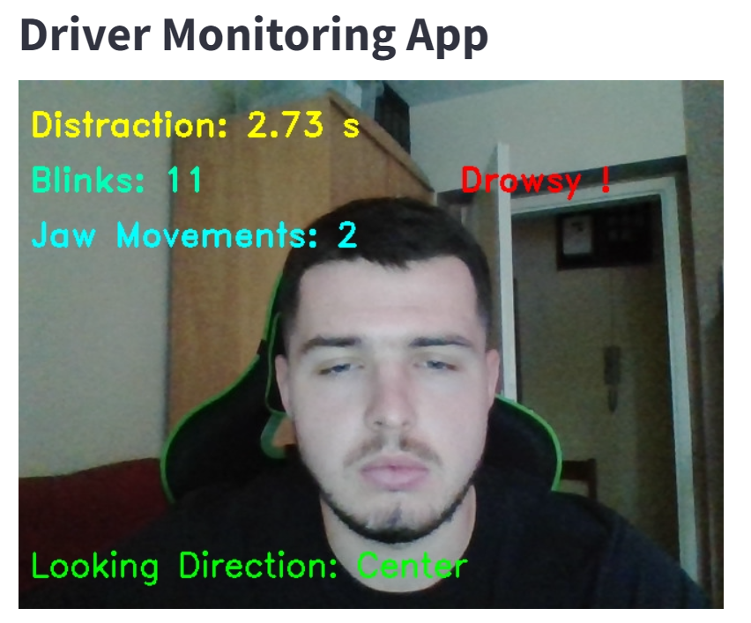
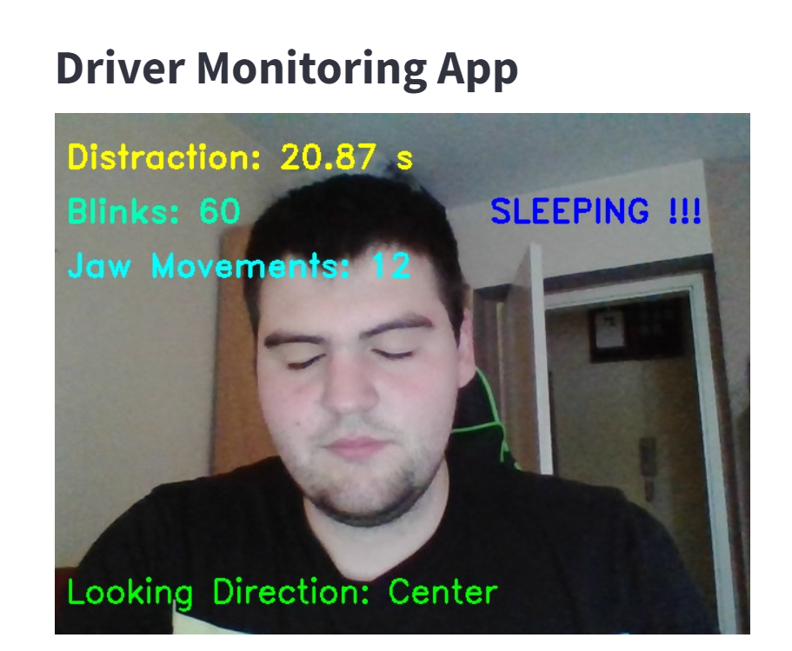
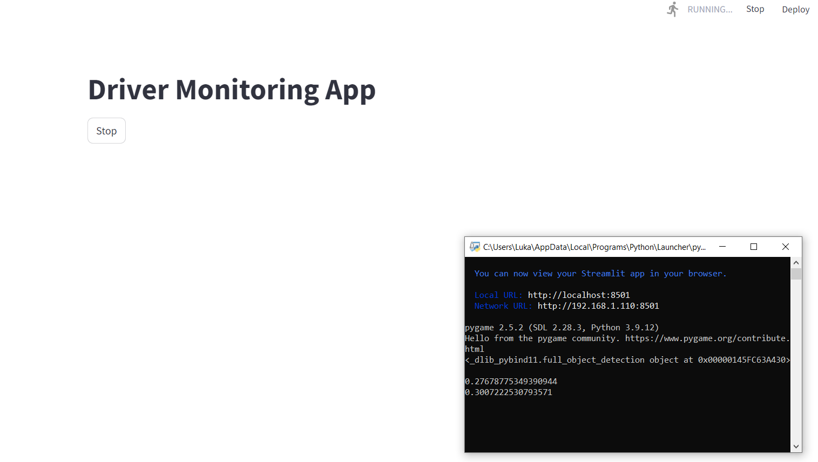
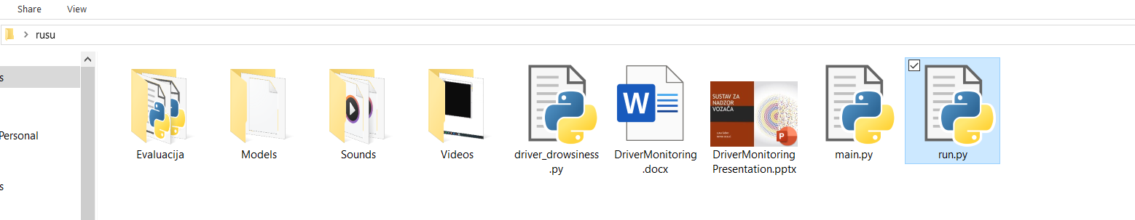
Demonstracija rada

Slide 6
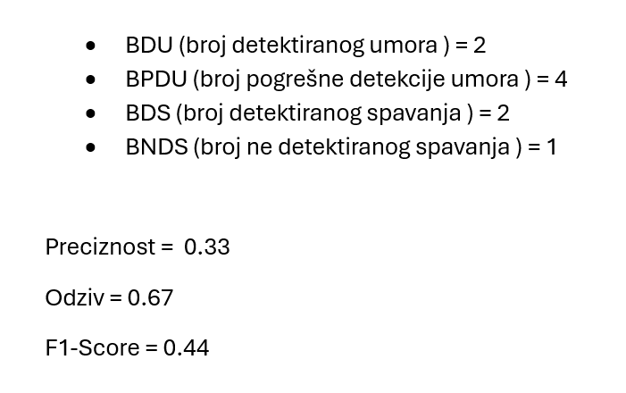
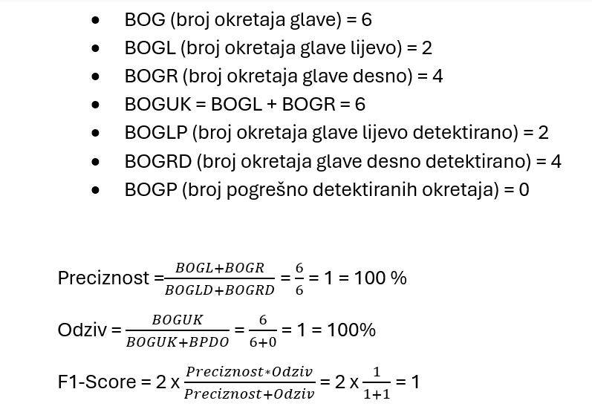
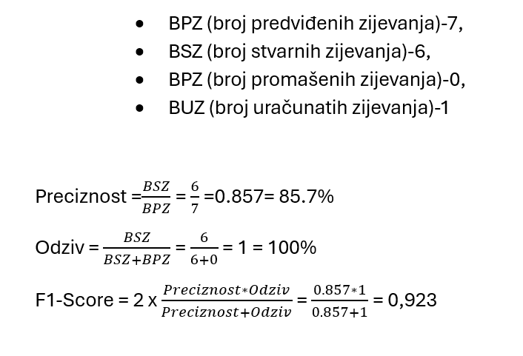
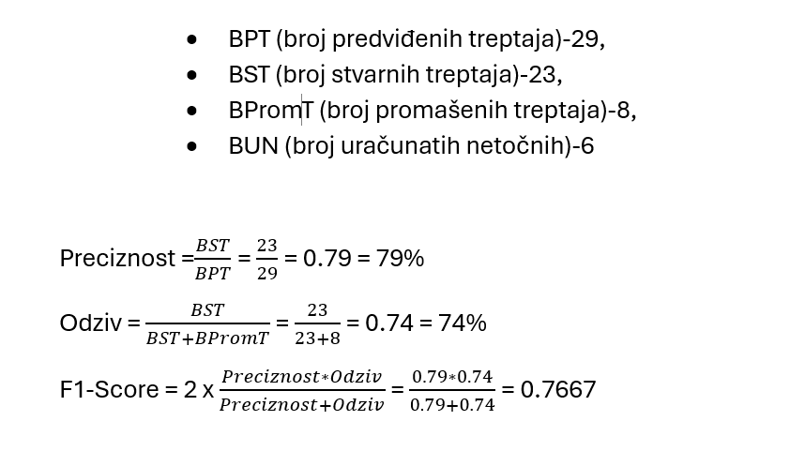
Evaluacija treptaja
Evaluacija statusa vozača
Evaluacija smjera gledanja
Evaluacija zijevanja

Slide 7
Zaključak
Pozitivno:
povećanje sigurnosti u prometu kroz rano upozorenje vozača
smanjenje broja prometnih nesreća uzrokovanih umorom i distrakcijom
Negativno:
potrebno je daljnje testiranje na većem broju različitih vozača i uvjeta vožnje
sustav može generirati lažne pozitivne rezultate

